Slide 1


Classification des axes thématique pour la production scientifique d’IRG
Ye LIU 23/01/2026

Slide 2
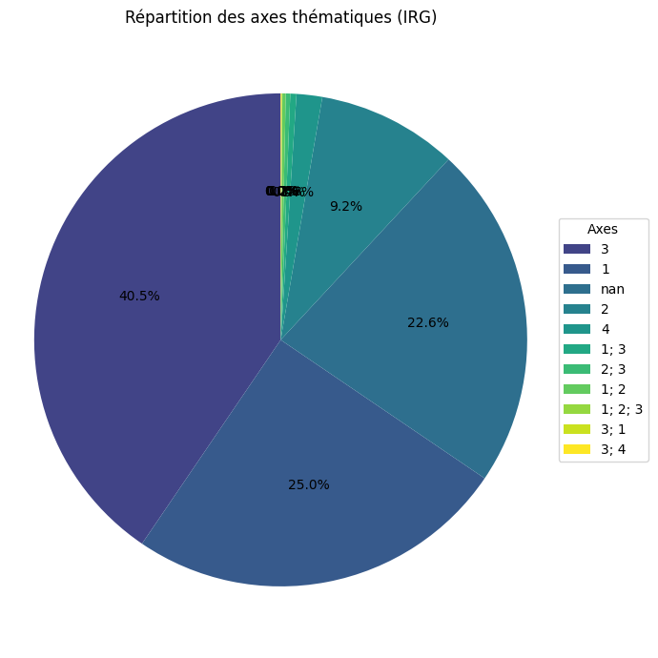
Jeu de données
Source : HAL
Période : articles d’IRG avant 2025
-2486 articles au total, dont 2021 ont au moins un axe
Domaines disciplinaries principaux :
Finance et comptabilité
Management
Marketing
Axes thématiques :
AXE1: Performances et responsabilités
AXE2: Société de services et services à la société
AXE3: Innovations, transformations et résistances organisationnelles et sociétales
AXE4: Ouvrages pédagogiques

Slide 3
Attentes:
Défis :
Compléter automatiquement les métadonnées
Identifier les thèmes plus spécifiques sous chaque axe et les liens entre les axes
Manque : 20 % des données sont manquantes pour les axes.
Mutli-label : Certaines observations appartiennent à plusieurs axes simultanément
Forte imbalance : axe3 = 42 %, axe1 = 26 %, axe2=22%, axe4= 10%
Similarité sémantique : issus de même domaine ‘la gestion’

Slide 4
Traitement du texte
Embeddings par le model"BAAI/bge-m3"
Embedder séparement le titre, les mots-clés, les résumés par le modèle et ajouter un vecteur qui indique la source du texte
Ps. Les 3 colonnes ne sont pas tous disponible dans les articles;
Chaque texte est traité comme un exemple distinct.
Cette approche permet d’augmenter le nombre d’exemples d’apprentissage et de conserver des signaux sémantiques plus spécifiques.

Slide 5
Modèle MLP
Données entrées: Train : 3626 embeddings , 1025+3 dimensions
MLP multi-label: apprend une représentation commune pour prédire plusieurs catégories en même temps.
Equilibrer les classes :
Sampler : permet de montrer plus souvent au modèle les exemples des classes rares pendant l’entraînement.
Focalloss : force le modèle à se concentrer davantage sur les exemples difficiles et les classes rares.
Seuil optimisé: Sélectionné par l’approche ‘out of fold’, ce qui évite la fuite d’information et limite la surestimation des métriques.

Slide 6
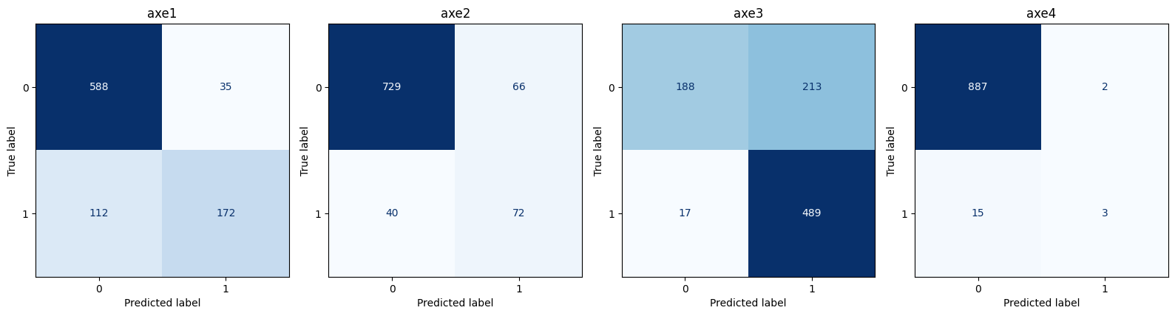
Premier résultat
precision recall f1-score support
axe1 0.83 0.61 0.70 284
axe2 0.52 0.64 0.58 112
axe3 0.70 0.97 0.81 506
axe4 0.60 0.17 0.26 18

Slide 7
Modèle LR
precision recall f1-score support
0.0 1.0000 0.9910 0.9955 222
1.0 0.6667 1.0000 0.8000 4
accuracy 0.9912 226
macro avg 0.8333 0.9955 0.8977 226
weighted avg 0.9941 0.9912 0.9920 226
Un modèle de régression logistique pour prédire l’axe 4, pour éviter la domination des autres axes.
Entrainé uniquement sur 1129 embeddings de résumé, qui donne la prédiction la plus performante
NB. le nombre d’exemple pour l’axe est très peu, il faut faire attention à sa stabilité.

Slide 8
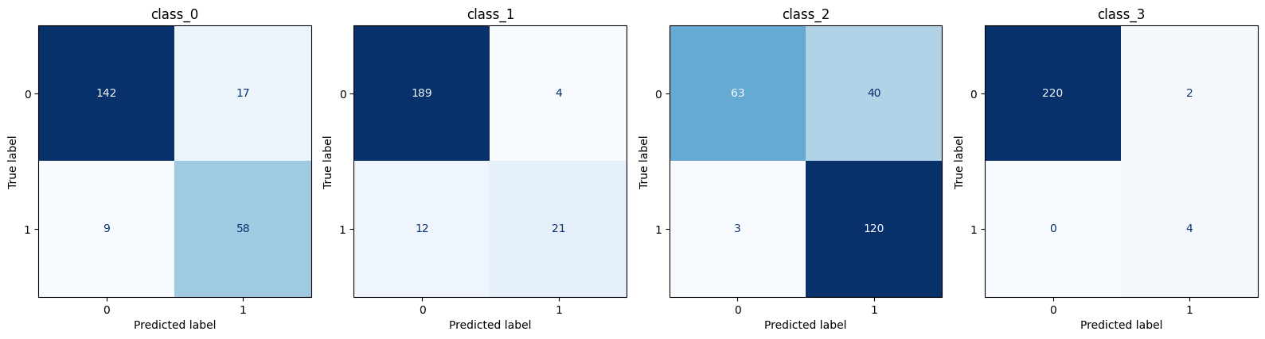
Résultat final : MLP pour les axes 1-3+LR pour l’axe 4
precision recall f1-score support
axe1 0.77 0.87 0.82 67
axe2 0.84 0.64 0.72 33
axe3 0.75 0.98 0.85 123
axe4 0.67 1.00 0.80 4
micro avg 0.76 0.89 0.82 227
macro avg 0.76 0.87 0.80 227
weighted avg 0.77 0.89 0.82 227
samples avg 0.81 0.89 0.84 227
F1 micro : 0.8235
F1 macro : 0.7973
F1 weighted : 0.8200
Precision micro : 0.7632
Recall micro : 0.8943

Slide 9
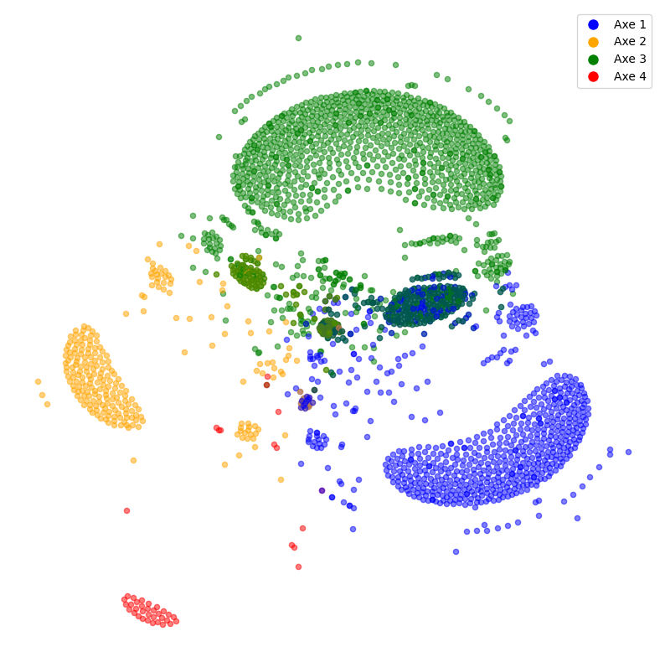
Visualisation
Chaque point représente un article
Colorés selon leur(s) axe(s)
Si multi-label, les couleurs correspondantes sont superposées sur le même point
Force d’attraction selon la similarité entre les articles (w=0.3)
Force d’attraction selon l’appartenance à l’axe (w=0.1)

Slide 10
Perspectives
vérifier manuellement les prédictions des axes
étendre la base de données d’entraînement, afin d’améliorer la stabilité et la précision du modèle.
réaliser un topic modeling à l’intérieur de chaque axe, pour explorer les thèmes sémantiques spécifiques à chaque axe et analyser les liens thématiques entre les axes.

Slide 11
Merci pour votre attention!

